Slide 1
Validation des prérequis

Slide 2
Objectifs
L’objectif est de vérifier que vous avez acquis des connaissances de base en algorithmique et programmation.
Notes:
L’objectif de cette première activité est de faire un bilan sur :
Vos connaissances en algorithmique et programmation;
Vos compétence en mise en œuvre d’un composant programmable.

Slide 3
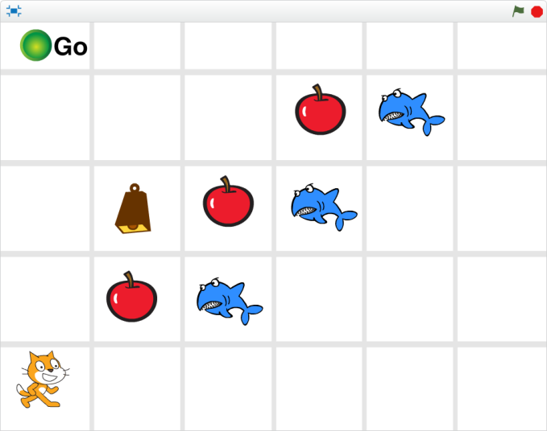
Séquences d’instruction
L’objectif est que scratch mange « la première » pomme et atteigne la cloche.
Les instructions disponibles sont les suivantes :
Haut
Bas
Gauche
Droite
Manger
Sonner
Donner la séquence d’instructions permettant de manger une seule pomme.
Donner au stagiaire des boîtes à ordonner.
Solutions
Droite
Haut
Haut
Droite
Manger
Manger
Haut
Haut
Sonner
Sonner

Slide 4
Séquences d’instruction
L’objectif est que scratch mange « la première » pomme et atteigne la cloche.
Afin de donner un effet de déplacement, Scratch doit se déplacer par pas de 20 pixels en x ou en y.
Une case fait 80 pixels de large.
Donner la séquence d’instructions permettant de manger une seule pomme.
QCM
Solutions
Ajouter 20 à x
Ajouter 20 à y
Ajouter 20 à x
Manger
Enlever 80 à x
Ajouter 80 à x
Ajouter 20 à x
Ajouter 20 à y
Ajouter 80 à y
Enlever 80 à y
Ajouter 20 à x
Ajouter 20 à y
Manger
Manger
Ajouter 20 à y
Ajouter 20 à y
Ajouter 80 à y
Enlever 80 à y
Ajouter 20 à y
Ajouter 20 à y
Sonner
Sonner
Ajouter 20 à y
Sonner
Cette solution répond à l’objectif, mais ne permet pas d’avoir un effet visuel d’avancée du robot.
Bonne solution !
Cette solution ne permet pas de manger les pommes.

Slide 5
Boucles
L’objectif est que scratch mange « la première » pomme et atteigne la cloche.
Afin de donner un effet de déplacement, Scratch doit se déplacer par pas de 20 pixels en x ou en y.
Une case fait 80 pixels de large.
En utilisant la répétition, donner la séquence permettant d’atteindre la première pomme.
Donner au stagiaire des boîtes à ordonner.
Solutions
Début – Répéter 4 fois
Début – Répéter 4 fois
Ajouter 20 à y
Ajouter 20 à x
Fin– Répéter
Fin– Répéter
Début – Répéter 4 fois
Début – Répéter 4 fois
Ajouter 20 à x
Ajouter 20 à y
Fin– Répéter
Fin– Répéter
Manger
Manger
Début – Répéter 4 fois
Début – Répéter 4 fois
Ajouter 20 à y
Ajouter 20 à y
Fin– Répéter
Fin– Répéter
Sonner
Sonner

Slide 6
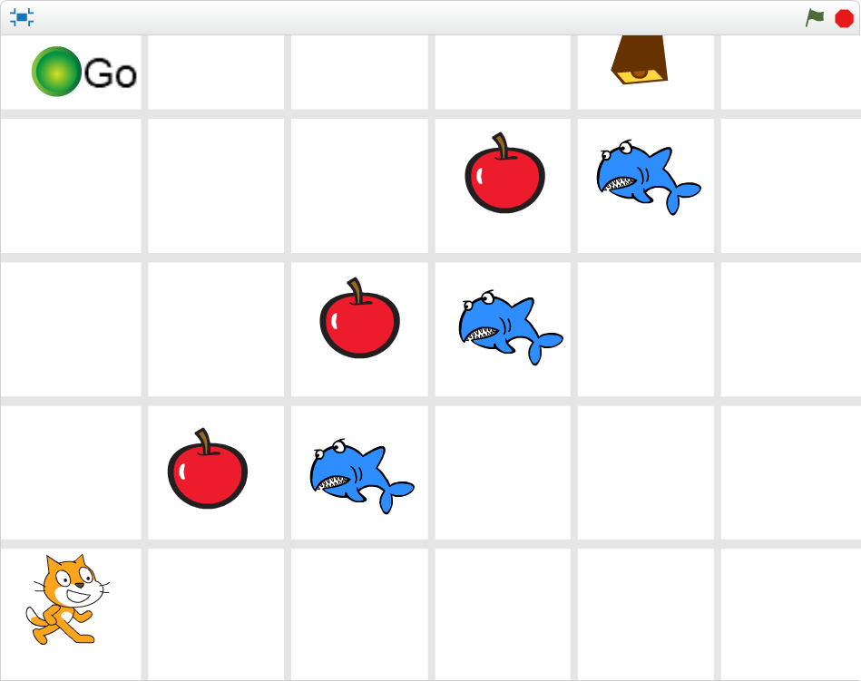
Boucles « Pour » et fonctions (procédures…)
On peut définir les fonctions haut, bas, gauche, droite comme des fonctions :
HAUT
BAS
Début – Répéter 4 fois
Début – Répéter 4 fois
Ajouter 20 à y
Enlever 20 à y
Fin– Répéter
Fin– Répéter
GAUCHE
DROITE
Début – Répéter 4 fois
Début – Répéter 4 fois
Solutions
Enlever 20 à x
Ajouter 20 à x
Début – Répéter 3 fois
Fin– Répéter
Fin– Répéter
HAUT
En utilisant les fonctions et les structures algorithmiques suivantes, manger toutes les pommes et sonner la cloche
Haut, bas, gauche, droite, manger, sonner, répéter x fois
Donner au stagiaire des boîtes à ordonner.
DROITE
Fin– Répéter
HAUT
DROITE
SONNNER

Slide 7
Boucles « répéter jusqu’à… » et fonctions
L’objectif est de manger UNE pomme lorsque celle-ci est touchée.
les fonctions et les structures algorithmiques suivantes : haut, bas, gauche droite, manger et sonner, répéter jusqu’à…
QCM
Solutions
Répéter jusqu’à « pomme » touchée
Répéter jusqu’à « requin » touché
Répéter jusqu’à « cloche » touché
HAUT
HAUT
HAUT
DROITE
DROITE
DROITE
Fin– Répéter
Fin– Répéter
Fin– Répéter
MANGER
MANGER
SONNER
Répéter jusqu’à « pomme » touchée
Répéter jusqu’à « pomme » touchée
DROITE
DROITE
HAUT
HAUT
Fin– Répéter
Fin– Répéter
MANGER
MANGER

Slide 8
Boucles « répéter jusqu’à… » et fonctions
L’objectif est de manger toutes les pommes et d’atteindre la cloche.
Les fonctions, structures algorithmiques et conditions disponibles sont les suivantes :
haut, bas, gauche droite, manger et sonner, répéter jusqu’à…
Cloche touchée, requin touché, pomme touchée
Donner au stagiaire des boîtes à ordonner
Solutions
Répéter jusqu’à « cloche » touchée
HAUT
DROITE
MANGER
Fin – Répéter
SONNER

Slide 9
Notions d’algorithmes et de programme
Comment simuler un essai de traction avec scratch ?
Modéliser la machine de traction : mors fixe, mors mobile éprouvette.
Modéliser le déplacement du mors mobile.
Synchroniser l’évolution de la courbe avec l’évolution des mors

Slide 10
Notions de variable informatique
Comment modifier la simulation pour prendre en compte la délimitation de la zone élastique et de la zone plastique ?

Slide 11
Notion d’événement
Arrêter la simulation à la fin de l’essai pour une valeur donnée.

Slide 12
Séquence d’instruction

Slide 13
Boucles

Slide 14
Instructions conditionnelles
Comment délimiter la zone élastique de la zone plastique ?

Slide 15
Systèmes embarqués

Slide 16
Forme et traitement du signal

Slide 17
Capteur, actionneur, interface

Slide 18
Décomposer un problème en sous problèmes

Slide 19
Écrire, mettre au point et exécuter un programme pour répondre à un problème donné

Slide 20
Écrire un programme dans lequel les actions sont déclenchées par des événements extérieurs

Slide 21
Programmer des scripts se déroulant en parallèle

Slide 22
Composants d’un réseau, architecture d’un réseau local, moyens de connexion d’un moyen informatique

Slide 23
Notion de protocole, d’organisation de protocoles en couche, d’algorithme de routage

Slide 24
Internet

Slide 25
Définitions
Écrire, mettre au point et exécuter un programme
Connaissances
Notions d’algorithme et de programme.
Notion de variable informatique.
Déclenchement d’une action par un événement, séquences d’instructions, boucles instructions conditionnelles.
Systèmes embarqués.
Forme et transmission du signal.
Capteur, actionneur, interface.
Compétences
Analyser le comportement attendu d’un système réel et décomposer le problème posé en sous problèmes afin de structurer un programme de commande.
Écrire, mettre au point (tester, corriger) et exécuter un programme en réponse à un problème donné.
Écrire un programme dans lequel des actions sont déclenchées par des événements extérieurs. 1
Programmer des scripts de déroulant en parallèle.
Comprendre le fonctionnement d’un réseau informatique
Connaissances
Composants d’un réseau, architecture d’un réseau local, moyens de connexion d’un moyen informatique.
Notion de protocole, d’organisation de protocoles en couche, d’algorithme de routage.
Internet.

